Slide 1


Slide 2

Kurs: Yrkesutbildning
Modul: Horisontella färdigheter
Ämne: Entreprenöriella färdigheter
Författare: ReadLab

Slide 3
Innehåll
1
Entreprenörskap, Entreprenör, Entreprenöriell möjlighet
6
Fysisk planering - Kluster - Industriområden
Entreprenöriell miljö
2
7
Entreprenörskap inom jordbruket
Canvas för affärsmodell
3
8
Internationellt entreprenörskap
Affärsplan
4
9
e - Entreprenörskap
Finansiering
5
10
Hållbart - grönt - cykliskt entreprenörskap
Modul: Övergripande färdigheter / Ämne: Entreprenöriella färdigheter
3

Slide 4

  Entreprenörskap, Entreprenör, Entreprenöriell möjlighet
1.1 Entreprenörskap
Entreprenörskap är ett mångfacetterat begrepp, och vi kan definiera entreprenörskap som att starta ett företag. Av denna anledning definieras entreprenörskap i den internationella litteraturen också som start up.
Kreativitet, innovation och resursoptimering
Entreprenörskap omfattar:
  upptäckt av möjligheter
  innovation
  riskminskning
  personliga egenskaper
  miljöfaktorer
Modul: Övergripande färdigheter/ Ämne: Entreprenöriella färdigheter/ Delämne: Entreprenörskap, entreprenör, entreprenöriell möjlighet
4

Slide 5



  Entreprenörskap, Entreprenör, Entreprenöriell möjlighet
1.2 Mätning av entreprenörskap
Metodik
Sysselsättningsgrad
ägande av företag
hastighet
etableringsfrekvensen för nya företag
Modul: Horisontella färdigheter / Ämne: Entreprenöriella färdigheter / Delämne: Entreprenörskap, entreprenör, entreprenöriell möjlighet
5

Slide 6




  Entreprenörskap, Entreprenör, Entreprenöriell möjlighet
1.2 Mätning av entreprenörskap
Global Entrepreneurship Monitor (GEM)
Det är ett forskningsprogram som producerar årliga rapporter om nationers entreprenörsaktivitet. Definierar 3 typer av affärsverksamhet:
Ekonomisk tillväxt kan vara ett resultat av Aktiviteter relaterade till de etablerade företagen och
Nystartade företagare
Nya entreprenörer
Etablerade entreprenörer
Aktiviteter relaterade till affärsprocesser för att skapa nya företag (start-ups).
Modul: Horisontella färdigheter / Ämne: Entreprenöriella färdigheter / Delämne: Entreprenörskap, entreprenör, entreprenöriell möjlighet
6

Slide 7





  Entreprenörskap, Entreprenör, Entreprenöriell möjlighet
1.3 Entreprenören
  Fattar beslut och tar risker
  Organiserar produktionsfaktorerna på det mest effektiva sättet för att uppnå största möjliga resultat
  Använder innovationer och följer innovativa affärsinitiativ för att få fram idéer
  Han letar efter vinstmöjligheter och använder sig av smarta strategier.
Egenskaper som kännetecknar en entreprenör
Modul: Horisontella färdigheter / Ämne: Entreprenöriella färdigheter / Delämne: Entreprenörskap, entreprenör, entreprenöriell möjlighet
7

Slide 8


  Entreprenörskap, Entreprenör, Entreprenöriell möjlighet
1.4 Entreprenöriella möjligheter
En affärsmöjlighet är entreprenörens förmåga att tillgodose ett nytt behov som dyker upp på marknaden.
Hur identifieras en affärsmöjlighet?
En kombination av att förstå ett konsumentbehov och samtidigt identifiera outnyttjade resurser.
Faktorer som kan påverka:
  Företagarens grad av vaksamhet och reaktion på den nya informationen.
  den kunskap och information som vissa företagare besitter och det faktum att andra inte gör det på samma gång.
  oavsiktliga upptäckter samt upptäckter som härrör från medveten forskning och affärsnätverk.
  personliga egenskaper, såsom risktagande, optimism, känsla av intern kontroll och kreativitet.
Modul: Horisontella färdigheter / Ämne: Entreprenöriella färdigheter / Delämne: Entreprenörskap, entreprenör, entreprenöriell möjlighet
8

Slide 9
2. Entreprenöriell miljö
2.1 Analys av den interna miljön
Materiella resurser | Materiella resurser | Exempel
Finansiella resurser | Finansiella resurser | Företagets lånekapacitet Företagets eget kapital.
Naturresurser | Naturresurser | Placering, utrustningens fullständighet och tillgång till råmaterial.
Human Resources | Human Resources | Utbildning, erfarenhet, intelligens, insikt, anpassningsförmåga, lojala medarbetare.
Organisatoriska resurser | Organisatoriska resurser | Företagsstruktur, kontroll, samordning och planeringssystem.
Immateriella tillgångar | Immateriella tillgångar | Exempel
Teknologiska resurser | Teknologiska resurser | Teknologisk kapacitet
Resurser för innovation | Resurser för innovation | Medarbetare med betydande kompetens, Forskningsanläggningar
Rykte | Rykte | Anseende bland kunder, Anseende bland leverantörer
Tabell 2.1 | Tabell 2.1 | Exempel på materiella och immateriella resurser (Papadakis, 2002)
Modul: Horisontella färdigheter/ Ämne: Entreprenöriella färdigheter/ Delämne: Entreprenöriell miljö
9

Slide 10
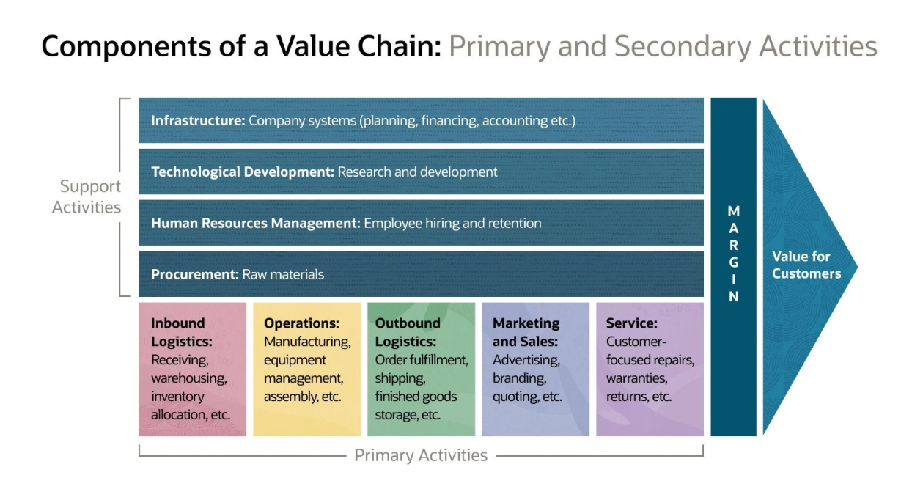
Modul: Övergripande färdigheter/ Ämne: Entreprenöriella färdigheter/ Delämne: Entreprenöriell miljö
10

Slide 11
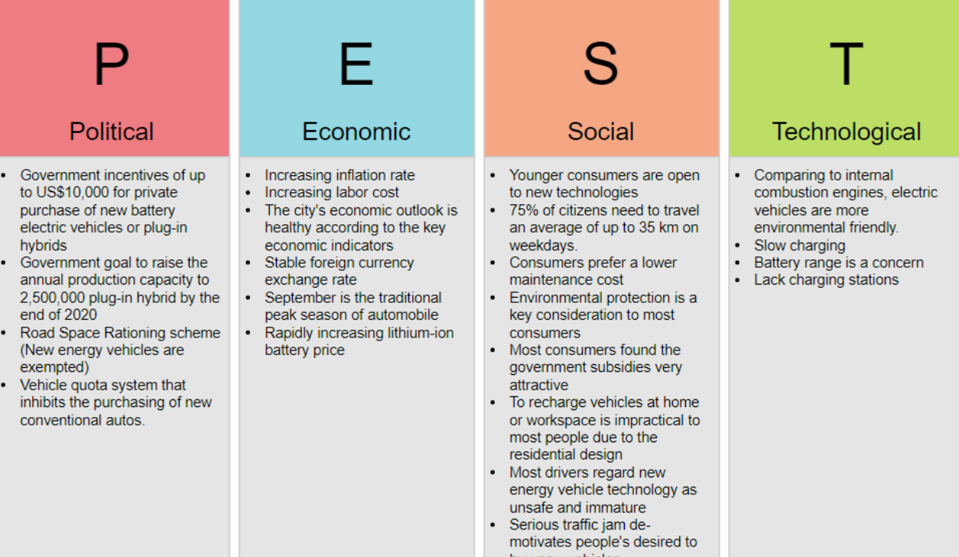
2. Entreprenöriell miljö
2.2 Strategisk analys av den externa miljön
Modul: Övergripande färdigheter/ Ämne: Entreprenöriella färdigheter/ Delämne: Entreprenöriell miljö
11

Slide 12

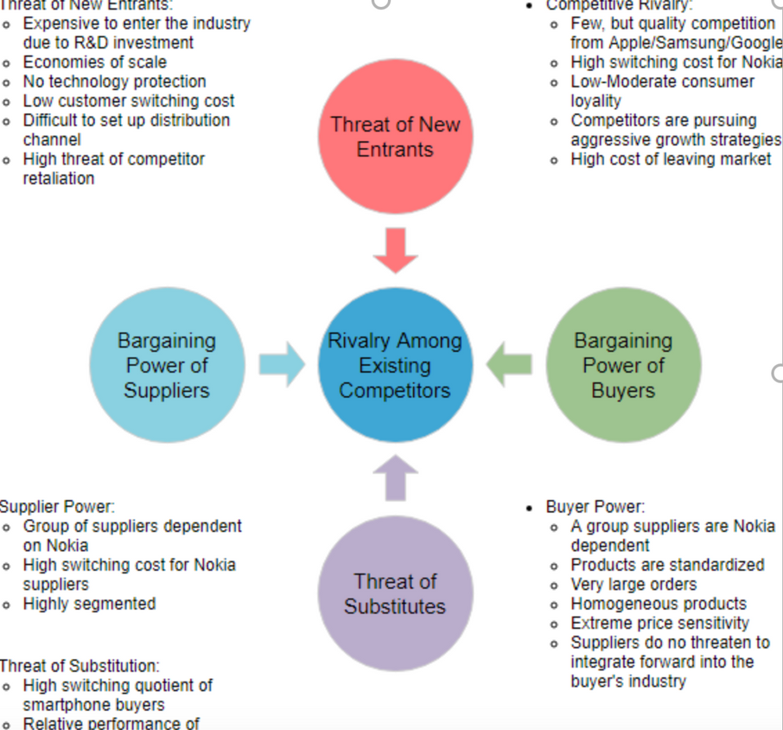
2. Entreprenöriell miljö
2.2 Strategisk analys av den externa miljön
Varje potentiell entreprenör förväntas dra nytta av den samlade erfarenheten i ett företagskollektiv och motiveras att vara aktiv i denna miljö.
Det råder därför ingen tvekan om att nivån på affärsverksamheten är ett exempel på kulturen i ett samhälle och verkligen återspeglar dess kulturella egenskaper.
Modul: Horisontella färdigheter / Ämne: Entreprenöriella färdigheter / Delämne: Entreprenöriell miljö
12

Slide 13
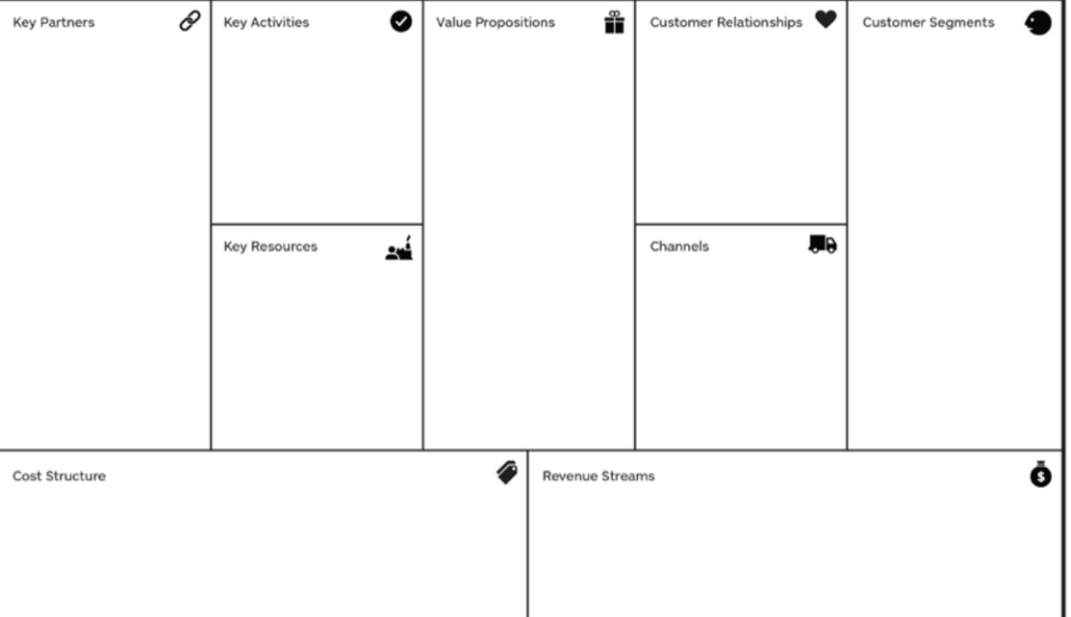
3. Canvas för affärsmodell
Business Model Canvas innehåller 9 intresseområden som beskriver de kritiska faktorer som den blivande entreprenören måste analysera för att dra tydliga slutsatser om möjligheterna med sin idé.
Modul: Övergripande färdigheter/ Ämne: Entreprenöriella färdigheter/ Delämne: Kanvas för affärsmodell
13

Slide 14
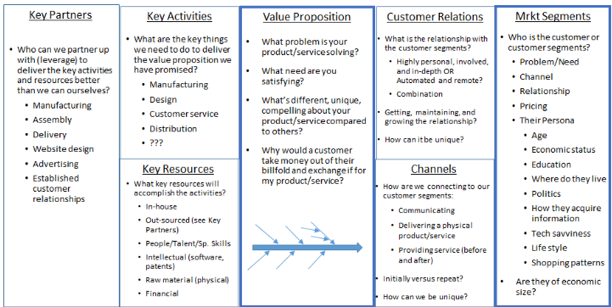
3. Canvas för affärsmodell
Modul: Horisontella färdigheter / Ämne: Entreprenöriella färdigheter / Delämne: Kanvas för affärsmodell
14

Slide 15
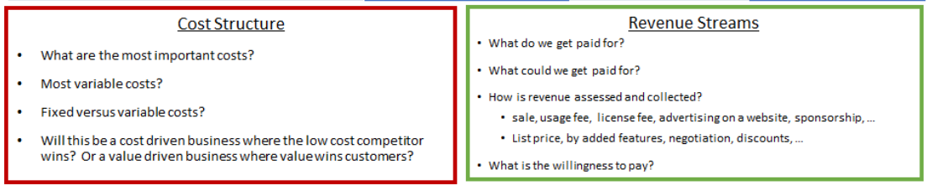
3. Canvas för affärsmodell
Den sista punkten i Canvas-analysen är undersökningen och analysen av de kostnadselement som skapar det genererade värdet i vår verksamhet. Vilka är de största kostnaderna vi har och vilka kritiska resurser eller aktiviteter kostar mer?
Modul: Övergripande färdigheter/ Ämne: Entreprenöriella färdigheter/ Delämne: Kanvas för affärsmodell
15

Slide 16

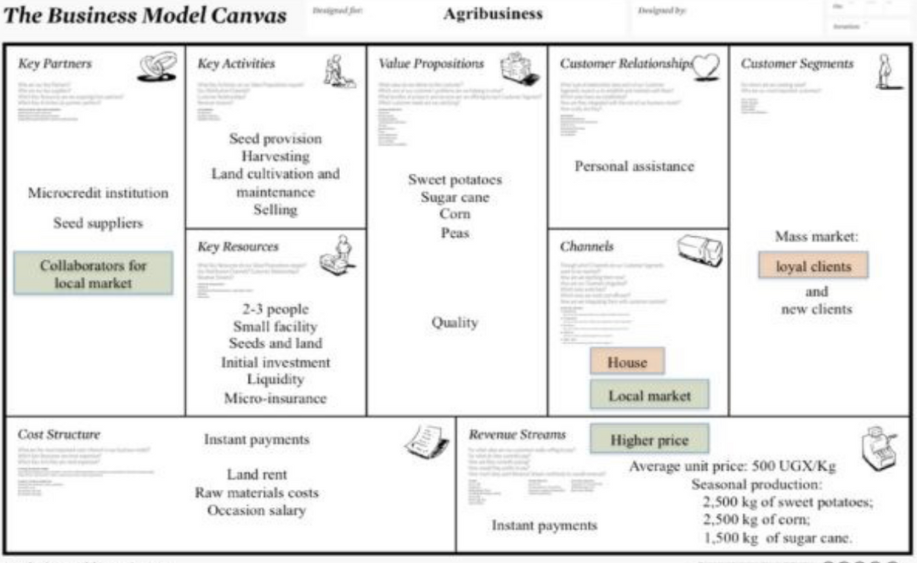
3. Canvas för affärsmodell
Den affärsmodell som redovisas i följande figur representerar definitionen av ett företag, som har realiserats från analysen av ett framgångsrikt företag som drivs av Cacoda Poe.
Modul: Horisontella färdigheter / Ämne: Entreprenöriella färdigheter / Delämne: Kanvas för affärsmodell
16

Slide 17


4. Affärsplan
4.1 Definition
Beskriver var vi befinner oss, vart vi vill och hur vi ska ta oss dit i slutändan.
a) Lönsamhetsstudie av en ny verksamhet
b) Studie för att skapa ett nytt företag inom en ny bransch
c) Att hitta finansiellt stöd för de nya projekten
d) Studier av ett företags affärsfunktioner i syfte att besvara frågor
4.2 Sammanfattning
  en kort historik över den sektor inom vilken organisationen är verksam
  verksamhetens vision och uppdragsbeskrivning
  de viktigaste målen
  organisationens nuvarande tillstånd
  de produkter/tjänster som företaget erbjuder
  graden av acceptans hos konsumenterna/kunderna
  strategin för att uppnå konkurrensfördelar
  några användbara finansiella uppgifter
Modul: Horisontella färdigheter / Ämne: Entreprenöriella färdigheter / Delämne: Affärsplan
17

Slide 18




4. Affärsplan
4.3 Beskrivning av bolaget
Företaget: Detta avsnitt ger läsaren en överblick över verksamheten. Beskriv de personliga situationer och omständigheter som har lett dig som entreprenör till detta steg.
Produkter/tjänster: Presentera din produkt eller dina tjänster för läsaren. Jämför dina produkter med de som finns på marknaden och visa upp de mest imponerande delarna av dina produkter.
Verksamhetsplan: förklarar hur verksamheten i slutändan kommer att fungera. Det inkluderar platsen för verksamheten, beskrivning av dess verksamhet, nödvändig utrustning, leverantörer och nödvändig personal. Det är också viktigt att presentera företagets ledningsstruktur.
Ledning, organisation, ägarskap: I detta avsnitt presenteras ledningsgruppen. Hur är företaget organiserat och vilken är dess ägarstruktur? Ledningsstrukturen bör ha tydliga befogenhetsnivåer. Övertyga dina läsare om ledningsgruppens kapacitet.
Modul: Horisontella färdigheter / Ämne: Entreprenöriella färdigheter / Delämne: Affärsplan
18

Slide 19
4. Affärsplan
4.4 Marknaden
  Bransch, konkurrens och marknad: Beskriv den bransch du är verksam inom och hur den ser ut idag, samt vilka trender du ser.
  Primära konkurrenter: ange de företag som du konkurrerar med.
  Marknad: Presentera din marknadsstorlek.
4.5 Strategin och dess genomförande
Marknadsföringsplan
Nämn komparativa fördelar
Analysera din prissättningspolicy och jämför den
Förklara på vilket sätt dina produkter kommer att nå konsumenterna
Hur planerar ni att marknadsföra era produkter till konsumenterna?
Mål och strategier
Beskriv dina allmänna mål, försäljningsvolym, beräknad vinst, inträde på nya marknader, ökad marknadsandel.
Modul: Övergripande färdigheter/ Ämne: Entreprenöriella färdigheter/ Delämne: Affärsplan
19

Slide 20


4. Affärsplan
4.6 Finansiell analys
4.7 Affärsplanens struktur
Den omfattar en presentation av företagets finansiella situation och dess finansiella utsikter, i kombination med kostnadsbudgeten och värderingen av investeringsplanen samt valet av finansieringskällor.
Formatet för en affärsplan är inte standardiserat, varken när det gäller dess struktur eller dess innehåll. Strukturen i en affärsplan innehåller nödvändigtvis alla ovannämnda avsnitt.
Modul: Horisontella färdigheter / Ämne: Entreprenöriella färdigheter / Delämne: Affärsplan
20

Slide 21
5. Finansiering
Finansieringskällor
Lånefonder
Eget kapital
Lånefonder
Subventioner
Lånefonder
Interna finansieringskällor omfattar entreprenörens egna medel eller vad han kan få från sin omgivning. Deakins & Freel (2007) beskriver dem vanligtvis som "3F" (vänner, familj och grundare).
Externa finansieringskällor kan vara kortfristiga banklån, riskkapitalbolag, officiella eller inofficiella investerare, finansiell leasing eller till och med subventioner och bidrag. Banklån är den mest utbredda och viktigaste formen av extern finansiering för företag.
Subventioner är en alternativ form av extern finansiering. Dessa subventioner motsvarar vanligtvis en procentandel av investeringens totala kapital och är det mest attraktiva och viktigaste incitamentet för den potentiella investeraren.
Modul: Horisontella färdigheter / Ämne: Entreprenöriella färdigheter / Delämne: Finansiering
21

Slide 22
5. Finansiering
Finansieringskällor
Lånefonder
Riskkapitalbolag
Uppstart och finansiella begränsningar
Interna finansieringskällor omfattar entreprenörens egna medel eller vad han kan få från sin omgivning. Deakins & Freel (2007) beskriver dem vanligtvis som "3F" (vänner, familj och grundare).
Externa finansieringskällor kan vara kortfristiga banklån, riskkapitalbolag, officiella eller inofficiella investerare, finansiell leasing eller till och med subventioner och bidrag. Banklån är den mest utbredda och viktigaste formen av extern finansiering för företag.
Modul: Övergripande färdigheter/ Ämne: Entreprenöriella färdigheter/ Delämne: Finansiering
22

Slide 23
5. Finansiering
Finansieringskällor
Finansieringsmöjligheter för jordbrukare
Den gemensamma jordbrukspolitiken (CAP)
Forskning och innovation
Sysselsättning på landsbygden
EU-finansiering
Det europeiska utbytesprogrammet för entreprenörer
Europeiska innovationsrådet (EIC)
Modul: Horisontella färdigheter / Ämne: Entreprenöriella färdigheter / Delämne: Finansiering
23

Slide 24





6. Fysisk planering - kluster - industriområden
6.1 Fysisk planering
faktorer som påverkar valet av plats är:
Tillverkning
Partihandel
Reatil
Tillhandahållande av tjänster
6.2 Kluster
Kluster är enligt Porter geografiska koncentrationer av sammanlänkade företag och organisationer inom ett specifikt område.
Modul: Övergripande färdigheter/ Ämne: Entreprenöriella färdigheter/ Delämne: Fysisk planering - kluster - industriområden
24

Slide 25

6. Fysisk planering - kluster - industriområden
6.3 Industriområde & Område - Företagsparker
  Avyttring av området i dess naturliga tillstånd utan organisation av grundläggande infrastrukturnät.
  kostnaderna för infrastrukturrelaterade projekt hanteras av bolagen själva.
  Att de företag som etablerar sig i området gör åtaganden när det gäller byggnadsförhållanden och åtgärder för att motverka föroreningar.
Modul: Horisontella färdigheter / Ämne: Entreprenöriella färdigheter / Delämne: Fysisk planering - kluster - industriområden
25

Slide 26

7. Entreprenörskap inom jordbruket
Jordbruket är en av de största industrierna i världen, inklusive fisket.
Den bidrar med 3% av den globala BNP:n och sysselsätter mer än en miljard människor, mer än 26% av alla arbetstagare i världen, enligt International Labor Organization. Detta visar hennes enorma inflytande på världen.
Enligt Internationella fonden för landsbygdsutveckling tjänar dock cirka 500 miljoner småjordbruk världen över inte tillräckligt med pengar för att familjen ska kunna leva över fattigdomsgränsen.
Modul: Övergripande färdigheter/ Ämne: Entreprenöriella färdigheter/ Delämne: Entreprenörskap inom jordbruket
26

Slide 27

8. Internationellt entreprenörskap
De strategiska val genom vilka ett företag kan verka internationellt kan vara import eller export.
Fördelar med export:
  Förbättrad konkurrenskraft
  öka försäljning och vinst
  vinna globala marknadsandelar
  minska beroendet av befintliga marknader
  etc...
De största hindren för internationella transaktioner är förändringar i ekonomin i det land där verksamheten bedrivs.
Modul: Horisontella färdigheter / Ämne: Entreprenöriella färdigheter / Delämne: Internationellt entreprenörskap
27

Slide 28

9. e - Entreprenörskap
Elektroniskt entreprenörskap är en uppsättning affärsstrategier som syftar till att stödja och omvandla specifika områden av affärsverksamhet med hjälp av ny teknik.
De viktigaste användningsområdena idag är
  Automatisering, förenkling och omdefiniering av affärsprocesser
  skapande av personliga relationer
  förbättra kvaliteten och skapa tjänster/produkter
  minska kostnaderna
  öka vinstmarginalen
E - handel
E-handel definieras som handel med varor och tjänster som sker på distans med hjälp av elektroniska medel, dvs. baserat på elektronisk överföring av data.
Modul: Horisontella färdigheter / Ämne: Entreprenöriella färdigheter / Delämne: e - Entreprenörskap
28

Slide 29

10. Hållbart - grönt - cykliskt entreprenörskap
10.1 Hållbart entreprenörskap
10.2 Grönt entreprenörskap
"Grönt entreprenörskap" är namnet på den form av ekonomisk verksamhet som sätter skyddet av miljön och naturen i allmänhet i centrum för sin strategi. Det "gröna företaget" upprätthåller en positiv inställning till miljöskydd i alla sina aktiviteter.
Modul: Övergripande färdigheter/ Ämne: Entreprenöriella färdigheter/ Delämne: Hållbart - grönt - cykliskt entreprenörskap
29

Slide 30
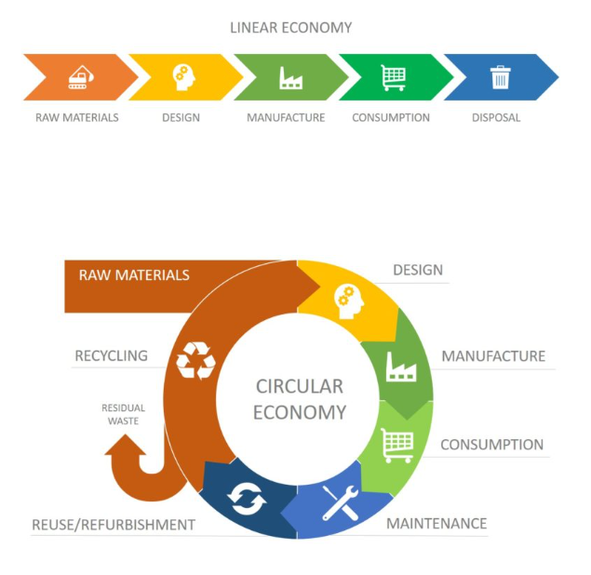


10. Hållbart - grönt - cykliskt entreprenörskap
10.3 Cirkulär ekonomi och entreprenörskap
Cirkulär utveckling är en modell för ekonomisk, social och miljömässig produktion och konsumtion som syftar till att bygga ett hållbart samhälle baserat på en cirkulär modell. Den syftar till att utveckla återvinningsbara och hållbara resurser för att skydda samhället från avfall. Målet är att göra det möjligt för ekonomier och samhällen i allmänhet att bli mer självständiga och hållbara.
Modul: Övergripande färdigheter/ Ämne: Entreprenöriella färdigheter/ Delämne: Hållbart - grönt - cykliskt entreprenörskap
30

Slide 31


